Slide 1
Вечерняя заря в пучине догорала,
Над мрачной Эльбою носилась тишина,
Сквозь тучи бледные тихонько пробегала Туманная луна:
Уже на западе седой, одетый мглою,
С равниной синих вод сливался небосклон.
Один во тьме ночной над дикою скалою
Сидел Наполеон.
В уме губителя теснились мрачны думы,
Он новую в мечтах Европе цепь ковал
И, к дальним берегам возведши взор угрюмый,
Свирепо прошептал:
"Вокруг меня всё мертвым сном почило,
Легла в туман пучина бурных волн,
Не выплывет ни утлый в море чолн,
Ни гладный зверь не взвоет над могилой –
Я здесь один, мятежной думы полн...

Slide 2
— Скажи-ка, дядя, ведь не даром Москва, спаленная пожаром, Французу отдана? Ведь были ж схватки боевые, Да, говорят, еще какие! Недаром помнит вся Россия Про день Бородина!...
Да, были люди в наше время, Могучее, лихое племя: Богатыри — не вы. Плохая им досталась доля: Немногие вернулись с поля. Когда б на то не божья воля, Не отдали б Москвы!

Slide 3
Тема урока: «Отечественная война 1812 г».
Цель урока: изучить основные битвы войны.
Главный вопрос урока: Каково значение Отечественной войны 1812 г. в истории России?

Slide 4
Причины войны
В политической и торгово – экономической сферах: ущерб внешней торговле России, нанесенный континентентальной блокадой, постепенно привел к отказу от нее.
В династической сфере: неудачная попытка Наполеона свататься к Анне Павловне – сестре Александра I
В польском вопросе: Наполеон поддержал стремление поляков к независимости, что не устраивало Россию

Slide 5
Планы сторон
Россия: отказ от генеральных сражений в начальный период войны, сохранение армии и затягивание французов вглубь российской территории. Это должно было привести к ослаблению военного потенциала армии Наполеона и в конечном итоге к поражению.
Франция: цель – не захват и порабощение России, а разгром основных сил русских войск в ходе кратковременной компании и заключение нового, более жестокого, чем тильзитский, мирного договора, который бы обязывал Россию следовать в интересах французской политики.

Slide 6
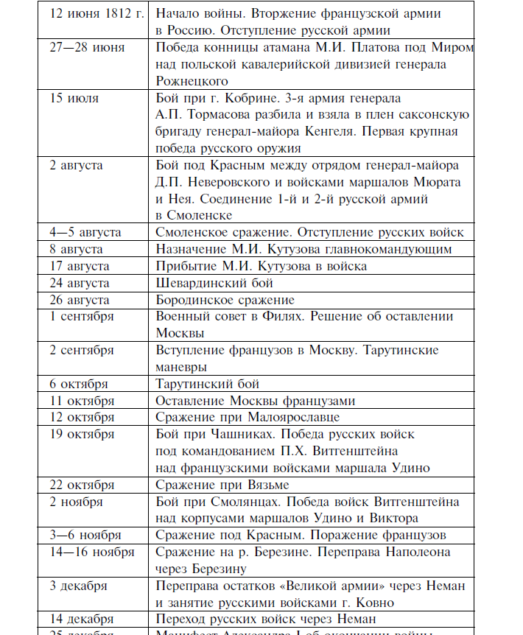

Slide 7
Критерии работы в группе
Рассказать материал;
Уметь работать с картой;

Slide 8
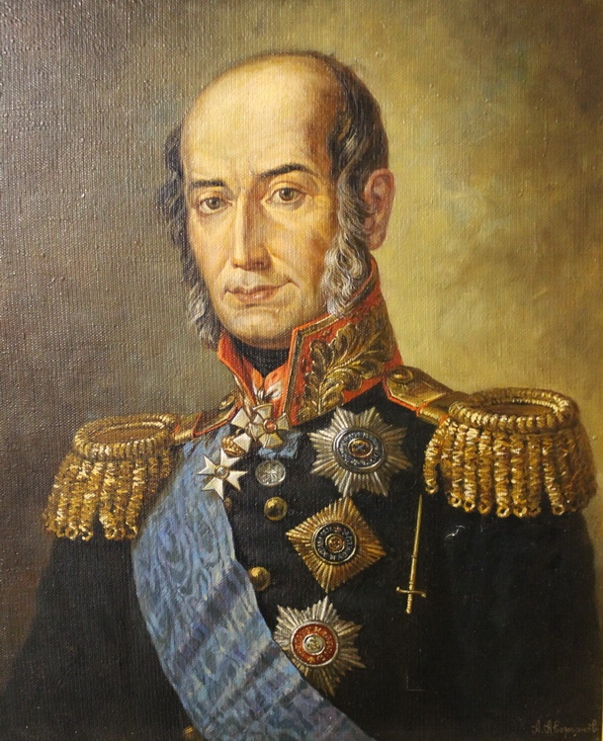
Багратион П.И.
Барклай- де -Толли

Slide 9
Смоленское сражение
ИЗ РАПОРТА КНЯЗЯ БАГРАТИОНА
ВОЕННОМУ МИНИСТРУ ГЕНЕРАЛУ БАРКЛАЮ ДЕ ТОЛЛИ
(22 июля 1812 года)
Наконец соединением обеих армий совершили мы желание России и достигли предназначенной нам государем императором цели. Собрав столь знатное количество отборных войск, получили мы над неприятелем ту поверхность, которую имел он над разделенными нашими армиями; наше дело пользоваться сей минутой и с превосходными силами напасть на центр и разбить его войска в то время, когда он, быв рассеян форсированными маршами и отделен ото всех своих способов, не успел еще собраться, - идти на него теперь; полагаю я идти почти наверное. Вся армия и вся Россия сего требуют, и так, приняв все ремеслу нашему сродные предосторожности, я покорнейше прошу ваше превосходительство, невзирая на пустые движения неприятеля, идти решительно на центр, где мы найдем, конечно, самые большие его силы, но зато ударом сим разрешим судьбу нашу, которая частыми движениями на левый и правый его фланг тем не менее может быть разрешена, что он после неудачи имеет всегда пункт, куда собрать рассеянные свои войска.

Slide 10
Раевский Н.Н.

Slide 12
В литературе встречаются самые разноречивые факты о потерях сторон, спорным является до сих пор и вопрос о победителе. В этой связи необходимо отметить, что ни один из противников не решил поставленных перед собой задач: Наполеон не сумел разгромить русскую армию, Кутузов - защитить Москву.
Однако огромные усилия, предпринятые французской армией, оказались, в конце концов, бесплодными. Бородино принесло Наполеону горькое разочарование - исход этой битвы нисколько не напоминал ни Аустерлиц, ни Иену, ни Фридланд. Обескровленная французская армия была не в силах преследовать противника. Русская же армия, воюя на своей территории, за короткий срок смогла восстановить численность своих рядов.
Поэтому в оценке этого сражения точнее всего был сам Наполеон, сказав: «Из всех моих сражений самое ужасное то, которое я дал под Москвой. Французы в нем показали себя достойными одержать победу. А русские стяжали славу быть непобежденными».

Slide 13
Кутузов М.И.

